Slide 1
Bezpečnosť informačných technológií
E-mail spoofing pomocou nesprávnej konfigurácie SPF/DKIM/DMARC záznamov
Marek Čederle

Slide 2
Email spoofing
forma falšovania identity, ktorá sa používa primárne pre phishingové kampaňe
ide o techniku, pri ktorej útočník použije hlavičku e-mailu na zamaskovanie svojej identity a vydáva sa za legitímneho odosielateľa

Slide 3
Bezpečnosť emailov
SPF
DKIM
DMARC
...

Slide 4
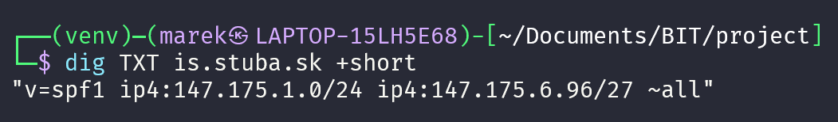
SPF - Sender Policy Framework
DNS TXT záznam, ktorý špecifikuje, ktoré mail servery sú oprávnené posielať e-maily za danú doménu

Slide 5
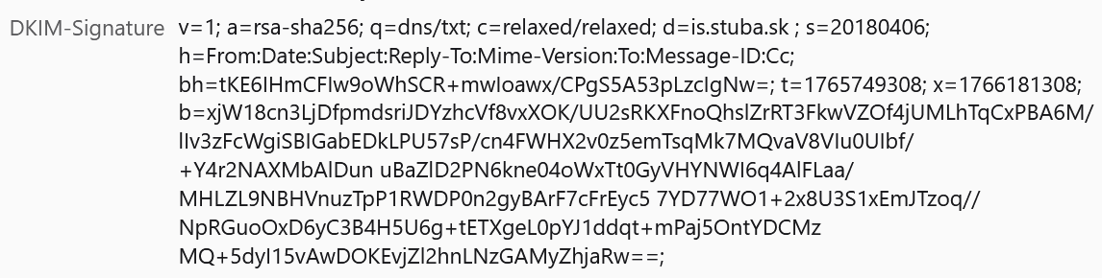
DKIM - DomainKeys Identified Mail
kryptografický mechanizmus, ktorý pridáva digitálny podpis do e-mailovej hlavičky
slúži na overenie, že obsah správy a niektoré časti hlavičky neboli modifikované a pochádzajú z autorizovaného servera

Slide 6
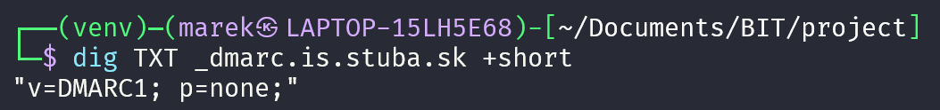
DMARC - Domain-based Message Authentication Reporting and Conformance
nadstavba nad SPF a DKIM, ktorá definuje politiku pre neautentifikované správy a umožňuje ich nahlasovanie
politika hovorí o tom, čo sa má stať s emailom po skontrolovaní mechanizmami SPF a DKIM

Slide 7
Nástroj na spoofovanie e-mailov
Nástroj získa zoznam jednorazových/dočasných domén.
Pre každú doménu overí nastavenie SPF/DKIM/DMARC záznamov.
Ak nájde doménu bez správneho nastavenia týchto záznamov, tak ju ponúkne používateľovi na výber.
Odošle spoofovaný e-mail na zadanú cieľovú adresu.

Slide 8
Demo (interaktívny režim)

Slide 9
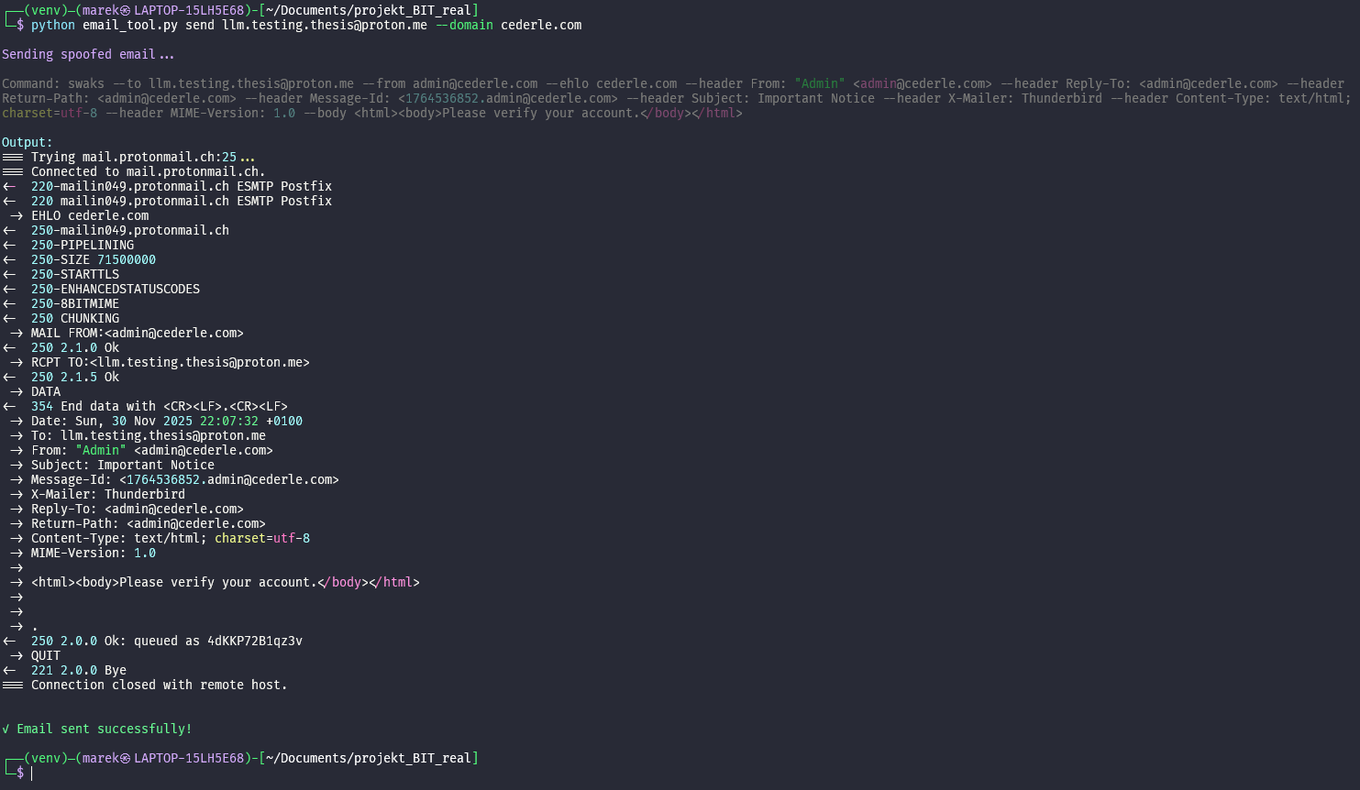
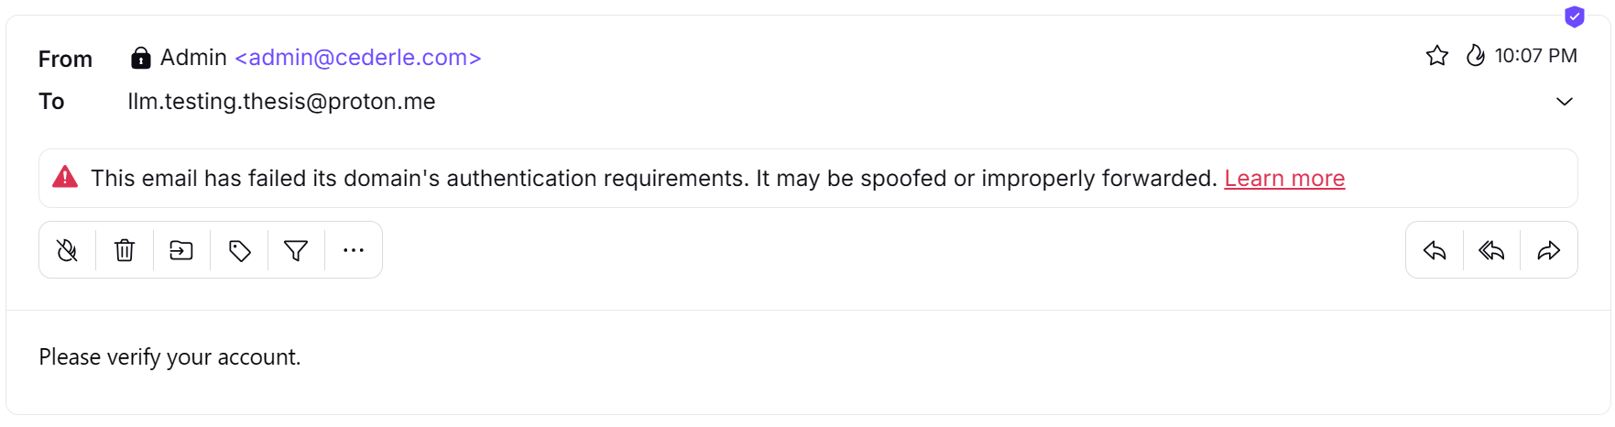
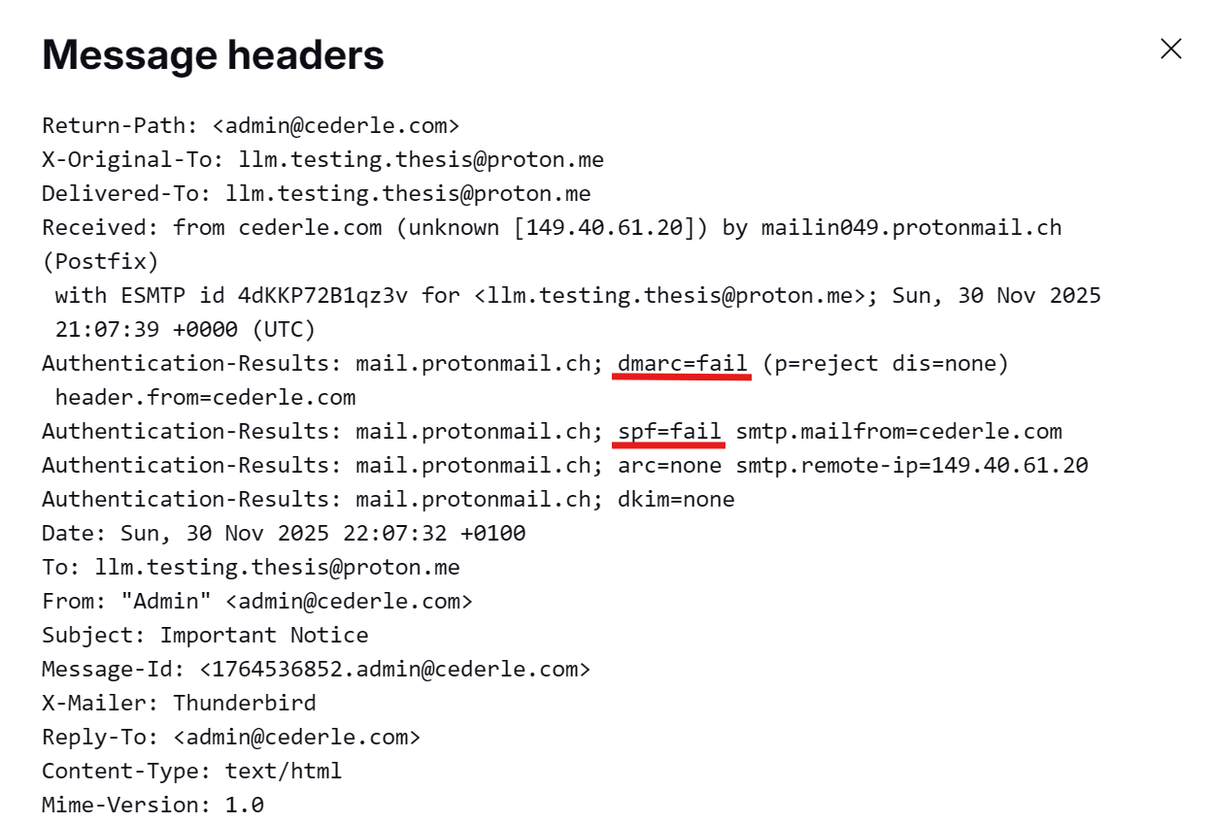

Slide 10
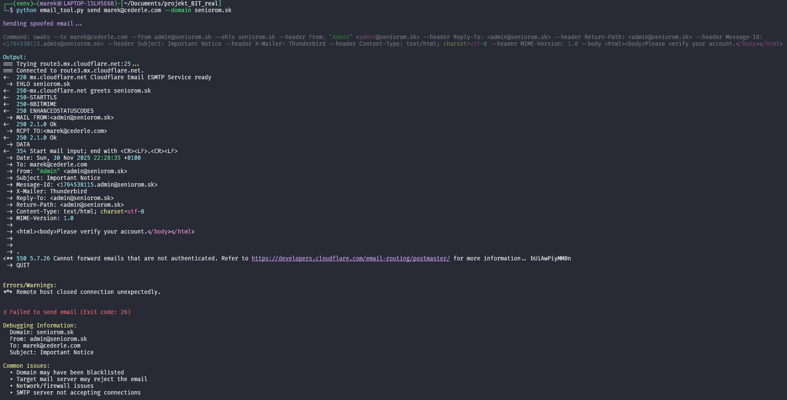
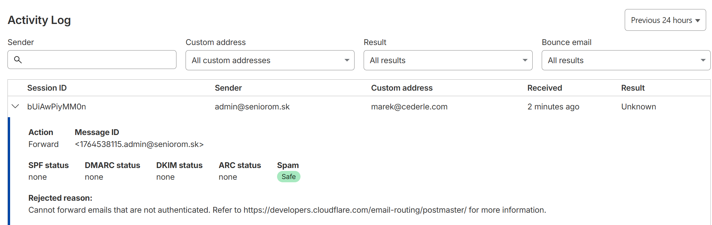

Slide 11
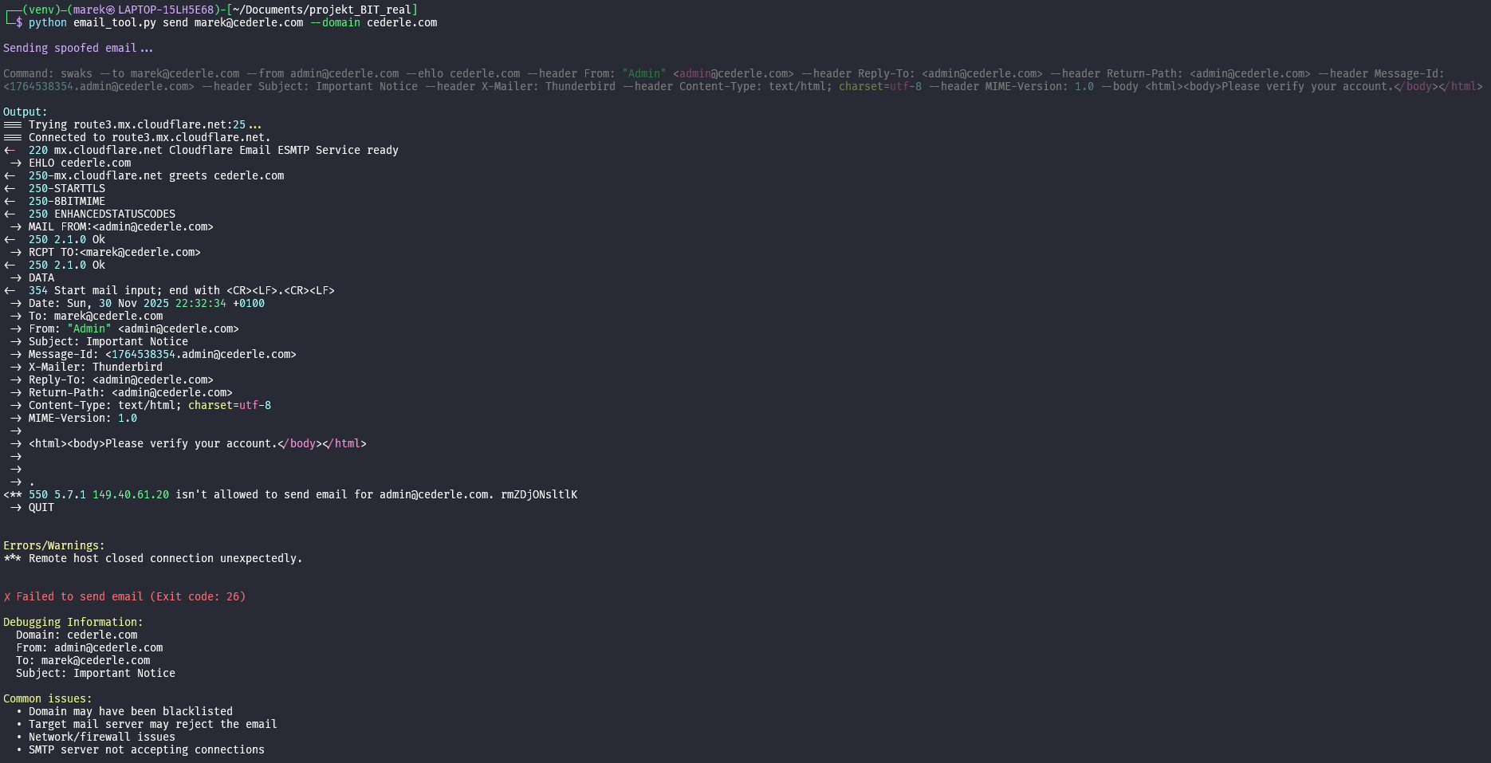
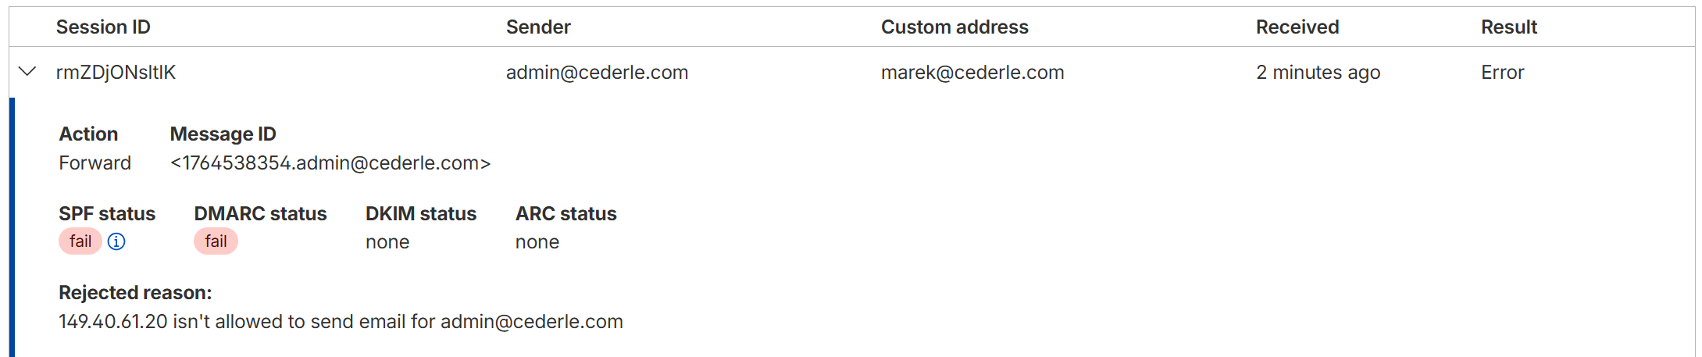

Slide 12
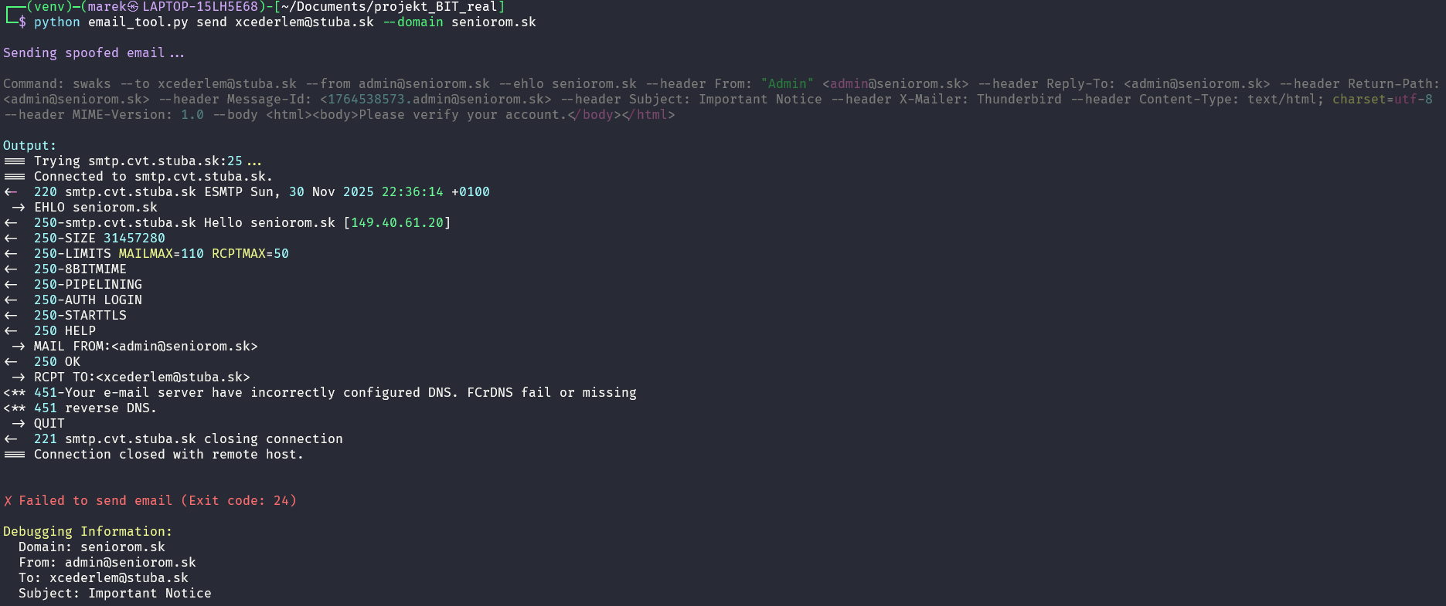

Slide 13
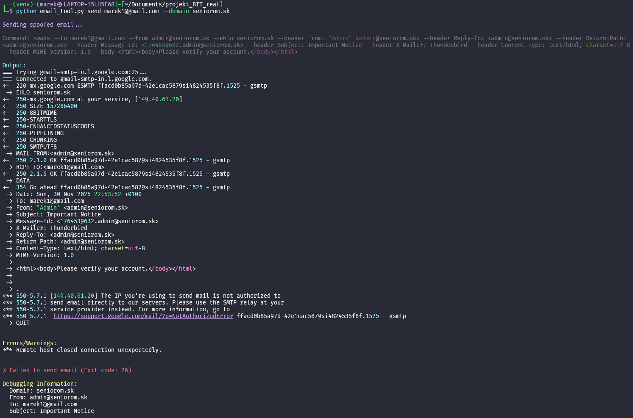

Slide 14
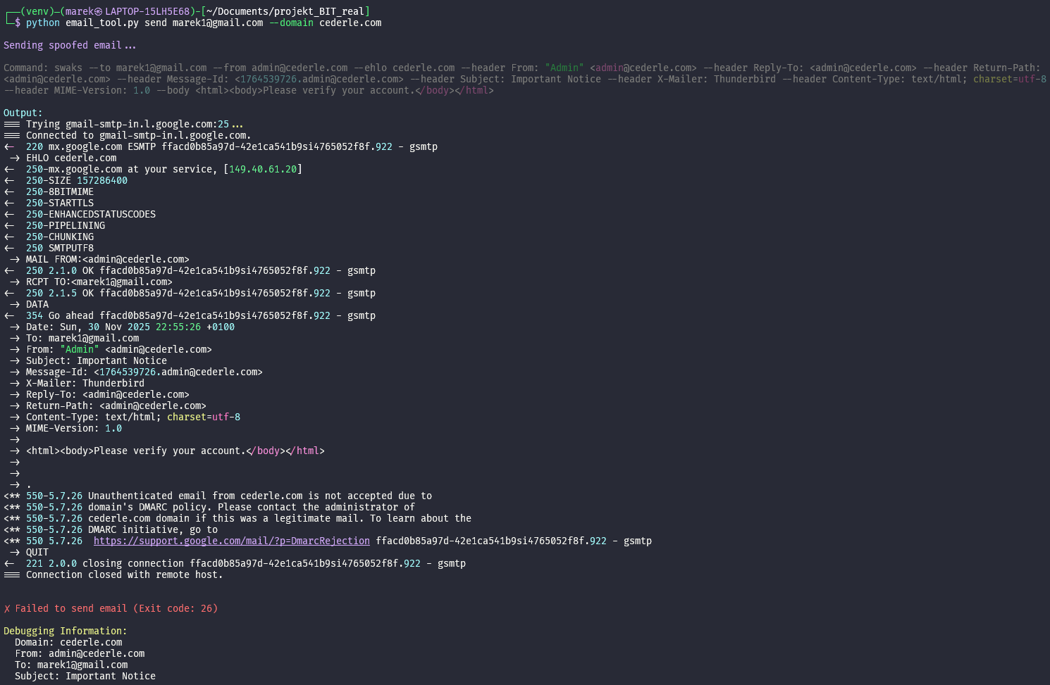

Slide 15
Vylepšenia
Doplniť projekt o pokročilejšie techniky (napr. obídenie reverse DNS checku)
Rozšíriť projekt o analýzu hlavičiek e-mailov a detegovanie útočníka (BT)
Pridať možnosť vygenerovania celej phishing kampane napr. pomocou PyPhisher

Slide 16
Otázky ?

Slide 17
Zdroje
https://www.cloudflare.com/learning/dns/dns-records/dns-dmarc-record/
https://www.cloudflare.com/learning/dns/dns-records/dns-spf-record/
https://www.cloudflare.com/learning/dns/dns-records/dns-dkim-record/
https://www.cloudflare.com/learning/email-security/what-is-email-spoofing/

